Slide 1
第四章 图
《数据结构与算法》
上海交通大学出版社出版，2022年2月

Slide 2
数据结构中的图表示一个集合中元素之间存在的多对多关系的一种数据结构。例如，飞机的航线图就是一种图结构，其顶点各个机场，如果两个机场之间有直接航班，则说明它们之间存在着一种关系；社交网络也是一种图结构，每一个人就是一个元素，如果两个人之间互相认识，则说明它们之间存在某一种关系。
主要内容：图的基本概念以及表示方法、图的深度优先搜索和广度优先搜索、求有向图的强连通分量、求无向图的割点和桥、两种最小生成树算法、拓扑排序、关键路径、单元最短路径以及每一对顶点之间的最短路径等。
重点：图的深度优先和广度优先搜索、Prim算法和Kruskal算法求最小生成树、拓扑排序、关键路径、单元最短路径等。
难点：求有向图的强连通分量、求无向图的割点和桥、关键路径等。

Slide 3
定义如下的常量(具体值可以根据需要进行改变)：
const int eNum = 102; //图的顶点数量
const int vNum = 200; //图的边的数量
typedef string dataType; //图顶点中数据信息的类型

Slide 4
目录：
4.1 图的定义和表示[链接]
4.2 图的搜索[链接]
4.3 图的连通性[链接]
4.4 最小生成树[链接]
4.5 有向无环图[链接]
4.6 图的顶点之间的最短距离和最短路径[链接]

Slide 5
4.1 图的定义和表示
4.1.1 图的定义
图是由顶点和连接顶点的边构成，即G=(V, E)，其中V为顶点集合，E为边的集合。
边表示两个顶点之间存在某种关系，边表示为(u, v)，其中u,v∈V，为图中的两个顶点。
通常对图中的每个顶点进行编号，默认将图顶点从1开始连续编号，因此V⊂N⁺。
图顶点数表示为|V|，边数表示为|E|。

Slide 6
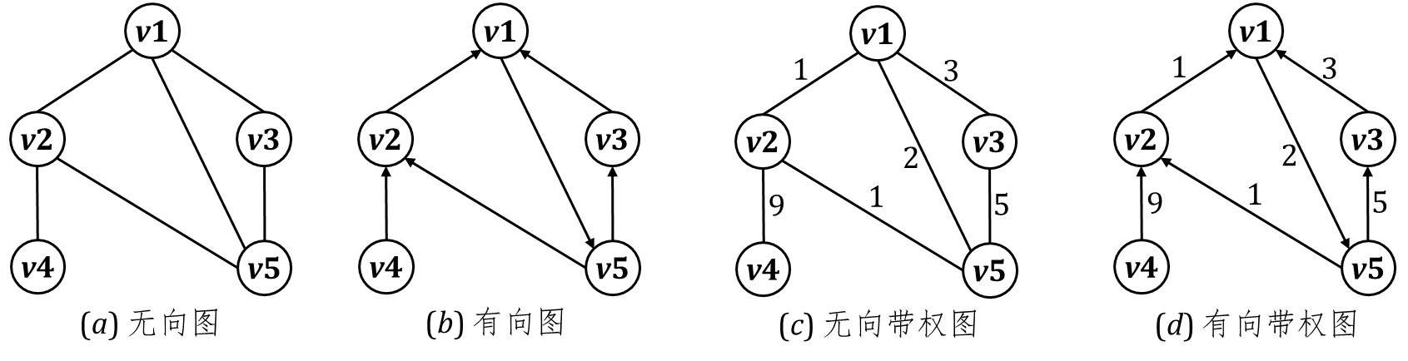
无向图：图的边都没有方向，此时可以从边的任一个端点(顶点)出发经过边可以到达另一个端点(顶点)。在表示无向图中的边时，u和v的顺序可以颠倒；
有向图：图边都有方向，即边有起点和终点，此时只能从边的起点出发经过边到达边的终点，在表示有向图的边时，必须起点在前，终点在后。
带权图：图的边可以附带一个值(权重)

Slide 7
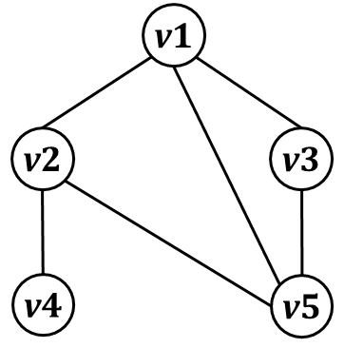
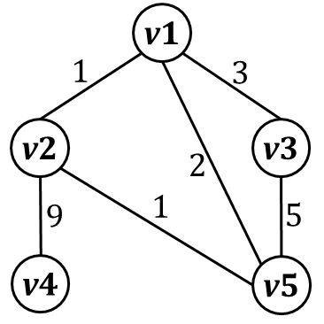
以顶点u为起点的边称为u的出边，以顶点u为终点的边称为u的入边。
顶点u的出边的数量称为u的出度，u的入边的数量称为u的入度。
从顶点u出发经过出边到达的下一个顶点v称为u的邻接点。
在图G中，对于两个顶点u和v，若从u出发，沿着一些不重复的边可以到达顶点v，则称从u到v存在一条路径，也称从u可以到达v。
如果从u到v的路径中，除起点和终点可能相同外，其他顶点都不相同，则这类路径称为u到v的简单路径。
对于无权图，一条路径上所经过的边的数量，称为这条路径的长度；对于带权图，两个顶点之间路径上边的权重之和称为带权路径长。

Slide 8
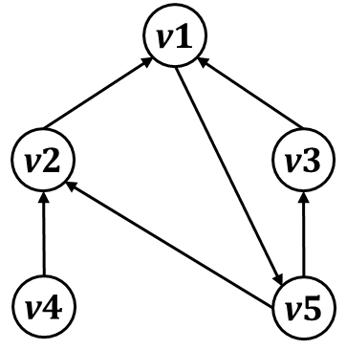
如果图G中存在一个顶点u，从u出发，存在一条简单路径，路径的终点也为u，则称这条路径为图G的一个环，至少存在一个环的图称为有环图，不存在环的图称为无环图。
在一个图 G 中，对于任意两个顶点u和v，若u可以到达v，v也可以到达u，那么图G称为连通图。如果该图为有向图，则称为强连通图。
设顶点的集合V1为V的一个子集，由若V1构成的子图为连通图，则称V1为连通子图；如果在连通子图V1中加入其它任何一个顶点都不构成连通图，则称V1为极大连通子图。无向图的极大连通子图称为连通分量；有向图的极大连通子图称为强连通分量。

Slide 9
4.1.2 图的邻接矩阵表示
图的邻接矩阵表示法是利用二维数组(矩阵)表示一个图，二维数组中的每一个元素表示相应的两个顶点之间的关系。
方法是：将图的每个顶点进行编号(从1开始)，则二维数组的第u行的第v个元素表示第u个顶点与第v个顶点之间的关系。
图的邻接表表示法的类型定义：
struct adjMatrix{
datatype data[eNum]; //顶点的数据信息
int edge[eNum][eNum]; //邻接矩阵
int v; //顶点的数量
int e; //边的数量
};

Slide 10
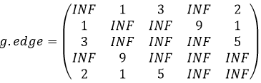
通过二维数组(邻接矩阵)edge可以确定两个顶点之间的关系：
对于无权图，如果u到v存在边，则edge[u][v]=1，否则edge[u][v]=0；
对于带权图，如果u到v存在边，且权重为w，则edge[u][v]=w，否则edge[u][v]=INF。
例如：右图的邻接矩阵表示如下：

Slide 11
创建一个利用邻接矩阵表示的图的方法比较简单，只要将各条边的信息加载到邻接矩阵即可。
实现见函数create_adjMatrix(…)。
注意创建无向(带权)图，有向(带权)图这四类图的区别。
获取一个顶点u的所有邻接点，则只需要检查矩阵edge的第u行，所有值不为INF(带权图)或0(无权图)的列所对应的顶点都是u的邻接点。
实现见adjVertex(…)
在邻接矩阵表示的图中，顶点u的入度为edge的第u列中值不为INF的元素的数量；出度为edge的第u行中值不为INF的元素的数量。

Slide 12
4.1.3 图的边表表示
图的边表表示法是指通过将每一个顶点的邻接点存放在一个链表或数组中来表示图的方法。
一、图的链接表表示
图的链接表表示法是将图的每一个顶点的邻接点存放在一个链表中。
每个顶点对应一个链表，所有链表的头结点放在一个数组edges中。
链表中的结点中除了包含邻接点的编号外，对于带权图还应该包含该顶点与邻接点之间边的权重。

Slide 13
图的链接表表示法的顶点以及图的类型定义：
struct vertex{
int u; //邻接点的编号
int w; //权重，无权图可忽视该属性
vertex *next;
vertex(int u1=0, int w1=0):u(u1), w(w1), next(NULL){
}
};
typedef struct llNode{
datatype data[vNum]; // 顶点的数据信息
vertex *edges[vNum]; // 边表
int v, e; //顶点数和边数
llNode():v(0), e(0){
for(int i=0; i<vNum; i++)
edges[i] = NULL;
}
}*linkList;

Slide 14
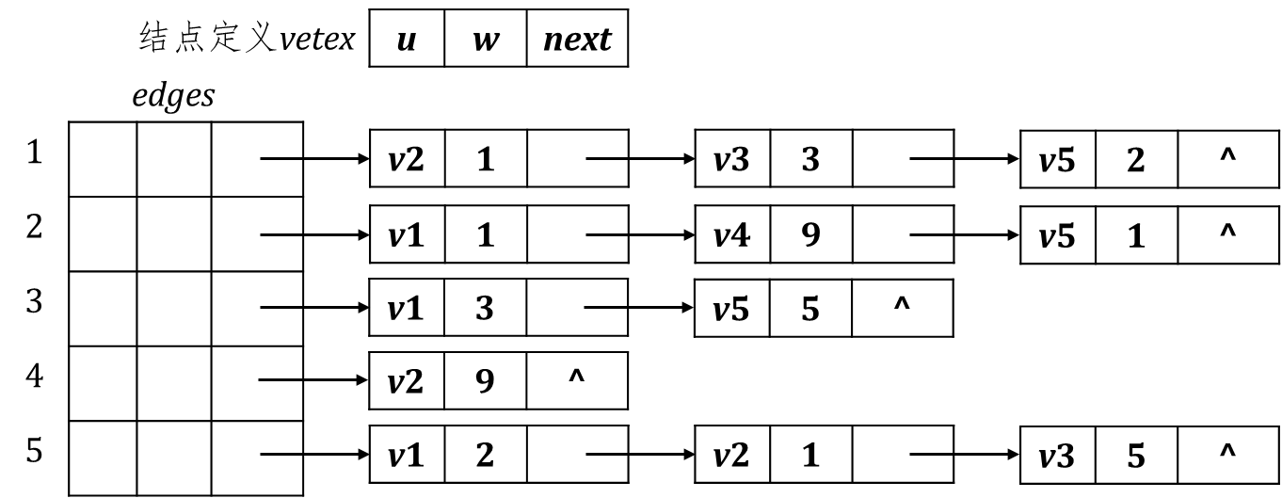
右图的链接表表示法如下图所示：
一个顶点v的邻接点都保存在以edges[v]为头结点的链表中，且对存放的顺序没有特定的要求。
对于无向图，每条边在图的链接表表示法中出现两次。

Slide 15
创建链接表表示的图：
由于一个顶点的邻接点的存放顺序任意，因此在为图的顶点添加邻接点时，可以直接插入到头结点的后面。
实现见函数create_linkList(…)
在对链接表表示的图进行操作的效率也比邻接矩阵要高。例如，在求一个顶点u的邻接点时，对于链接表表示的图，只要遍历头结点edges[u]所表示的链表即可。
但是，在求链接表所表示的有向图的某个顶点的入度(入边)时，则不如邻接矩阵方便。

Slide 16
二、图的vector数组表示
可以利用一个vector类型的数组来存储图中某个顶点的邻接点。
图的vector数组表示的类型定义：
struct edge{
int v; //邻接点
int w; //权重，无权图可忽视该属性
edge(int v1, int w1):v(v1), w(w1){
}
};
typedef struct vgNode{
vector<edge> edges[vNum]; //边表
datatype data[vNum]; //顶点的数据信息
int v, e; //顶点数和边数
}vecGraph;

Slide 17
创建vector数组表示的图的实现见函数create_vecGraph(…)
在实际应用中，可以采取更简单的表示方法：
int v; //顶点数
vector <int> g[vNum]; //无权图
//有权图，pair中的first表示邻接点，second表示权重
vector<pair<int, int> > g1[vNum];

Slide 18
三、图的链式前向星表示
图的链式前向星表示法也是将顶点的邻接点存放于链式结构中，只是顶点与邻接点存放在同一个数组中，而next为顶点的下一个邻接点的下标。
链式前向星的顶点及其相关变量的定义：
struct node{
int to; //邻接点
int w; //权重
int next; //下一个邻接点
node():next(-1){
}
}edges[eNum<<1]; //边表，大小为2*eNum
int header[vNum], //每一个顶点第一个邻接点的编号，初始值为-1
v, e, //顶点数和边数
cnt = 0; //计数器，表示数组edges中没有被占用的最小下标

Slide 19
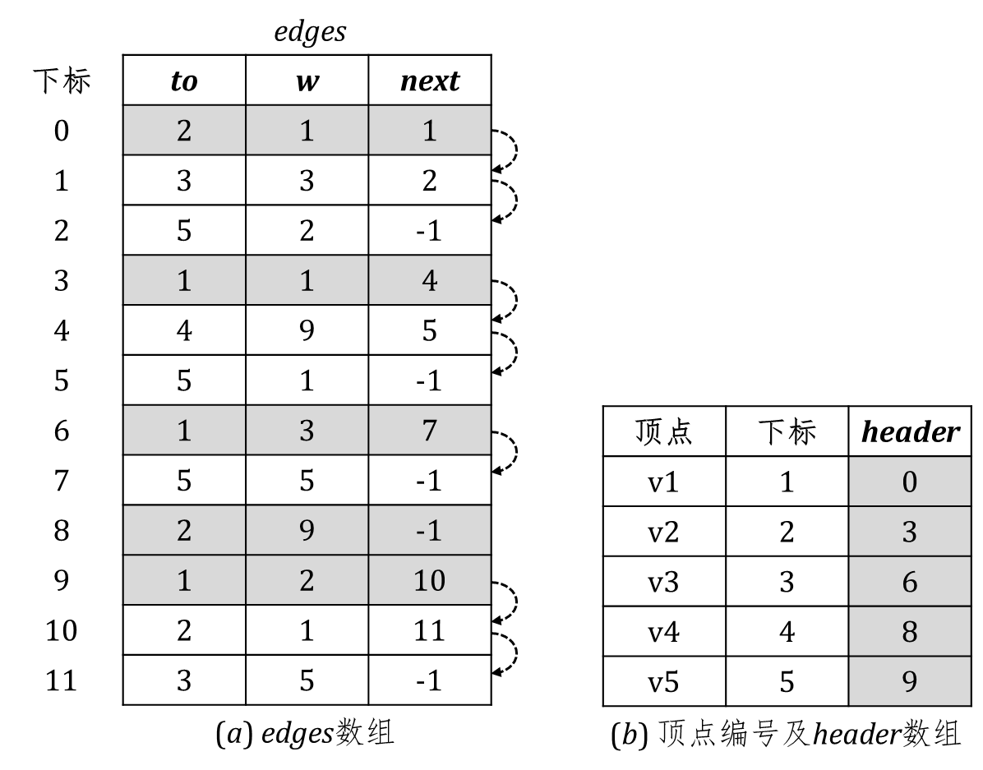
【例】右图所示的带权无向图的链式前向星表示示意图如下：

Slide 20
在将一个图转化为链式前向星表示时，依次将每一条边加入到edges中。实现见函数create_graph()
在链式前向星所表示的图中获取一个顶点的所有的邻接点时，只要从该顶点的header出发，遍历相应的邻接点链即可。实现见函数traverse()

Slide 21
4.2 图的搜索
图的搜索(图的遍历)是指从图的任一顶点出发，访问图的所有顶点，且每个顶点只访问一次。
由于图没有特殊的首顶点，因此图中任意一个顶点都可作为第一个被访问的顶点。
另外在非连通图中，从一个顶点出发只能够访问经过一些边它所能到达的顶点，因此当从一个出发点遍历完成后，还需要选取下一个出发点以访问图中其余的顶点。
有两种图的搜索方法：深度优先搜索和广度优先搜索。

Slide 22
4.2.1 深度优先搜索
深度优先搜索(Depth-First Search, DFS)是从某个顶点v1出发对图进行搜索，搜索的每一步都沿着某一个分支路径向下搜索，当不能继续向下搜索时，则回退到所经过路径的上一个顶点，在回退的过程中所经过的每一个顶点，都尝试寻找未经过的分支向下继续搜索，直到可访问的顶点都被访问为止。
深度优先搜索类似于树的先根遍历。
为了避免顶点被重复访问，需要对已访问过顶点做标记。为方便描述，将未访问过的顶点涂为白色，已访问过的顶点涂为黑色。

Slide 23
【算法】利用深度优先搜索策略遍历图G
算法步骤：
1、将图G的所有顶点涂为白色，选择任一顶点v，进入第2步；
2、访问顶点v，并将顶点v涂为黑色，进入第3步；
3、从v出发，选择v的一个白色邻接点u，回到第2步；如果v的所有邻接点都黑色，进入第4步，如果v为初始出发点，则进入第5步；
4、回退到w，其中w为在搜索过程中通过它第一次访问v的顶点，从w出发，进入第3步；
5、从v出发所能到达的顶点都已遍历，检查图G中是否存在白色顶点，如果存在则从该顶点出发，进入第2步；否则，搜索结束。

Slide 24
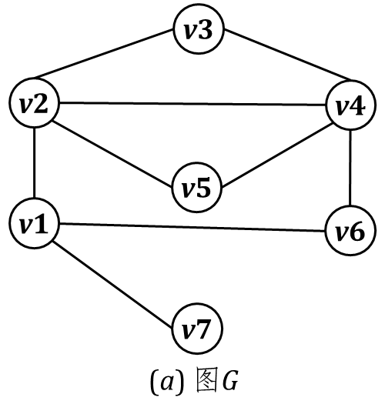
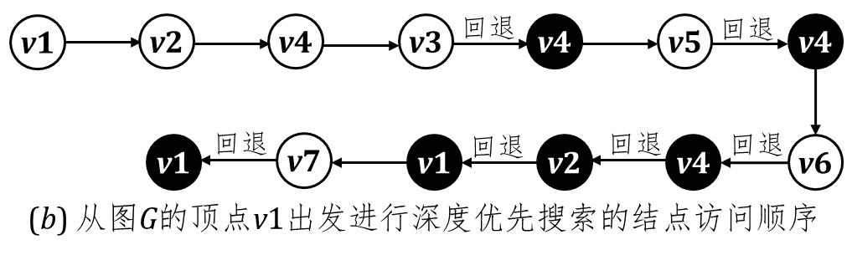
【例】对右图所表示的无向图G进行深度优先搜索，出发点为v1。
搜索过程如下图所示：
在搜索过程中，将顶点按照访问的顺序进行编号，称为DFS序列。上例中的DFS序列为v1, v2, v4, v3, v5, v6, v7。
由于从一个顶点出发可能有多种选择，因此DFS序列不唯一。

Slide 25
二、深度优先搜索的实现
用一个布尔型数组vis[vNum]来标记一个顶点是否已访问(黑色或白色)，规定当vis[i]=true时，顶点i为黑色；当vis[i]=false时，顶点i为白色。每个顶点的vis的初始值都为false。
从一个顶点出发进行DFS的实现见函数dfs(…)
对图g进行DFS的实现见函数dfs)traverse(…)
对采用边表表示的图进行DFS的时间复杂度为O(|V|+|E|)，空间复杂度为O(|V|)。
当采用邻接矩阵表示，由于查找每一个顶点的邻接点的复杂度都为O(|V|)，因此时间复杂度为O(|V|²)。

Slide 26
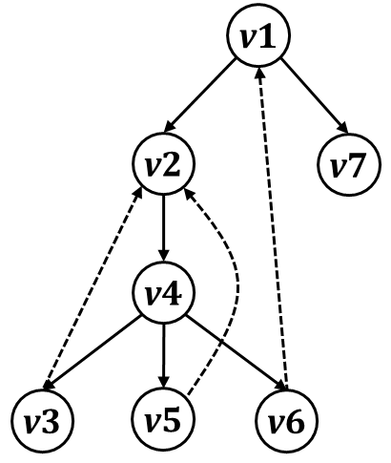
三、DFS树
对无向图进行深度优先搜索，如果只保留在DFS搜索过程中每一个顶点其与白色邻接点之间的边，则可以构成一棵树(森林)，称为DFS树(森林)。初始出发顶点为DFS树的根结点。
当搜索到顶点u，并从顶点u出发到达其邻接点v时：
若v为白色，则将边(u, v)加入到DFS树中，且u为v的父结点，则称边(u, v)为图G的树边；
v为黑色，此时v一定为u的一个祖先结点，称边(u, v)为图G的回边。如果图G存在回边，则该无向图存在环路。
【例】对右上图进行DFS所得到的DFS树如右下图所示。其中实线为树边，虚线为回边。

Slide 27
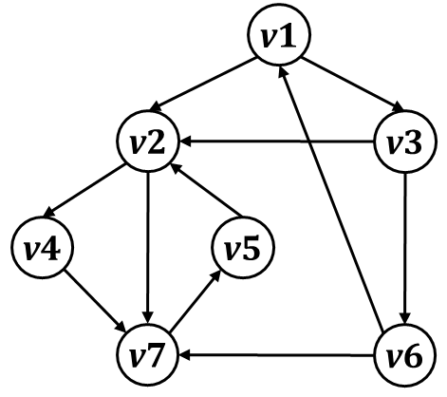
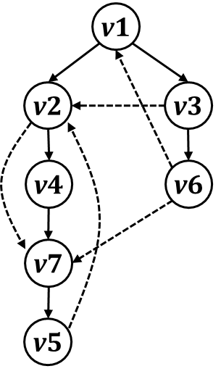
对于有向图进行深度优先搜索所产生的DFS树中，树边的定义与无向图一样。
当从顶点u搜索到顶点v时，如果v为黑色，则分为三种类型：
如果v为u的祖先结点，则称边(u, v)为反向边；
如果v为u的子孙结点，则称(u, v)为前向边；
其他情况则称(u, v)为横向边。
右上图所示的有向图G的DFS树如右下图所示。此时DFS序为：v1, v2, v4, v7, v5, v3, v6。其中实线为树边，反向边有：(v6, v1)和(v5, v2)，横向边有：(v3, v2), (v6, v7)，前向边有：(v2, v7)。

Slide 28
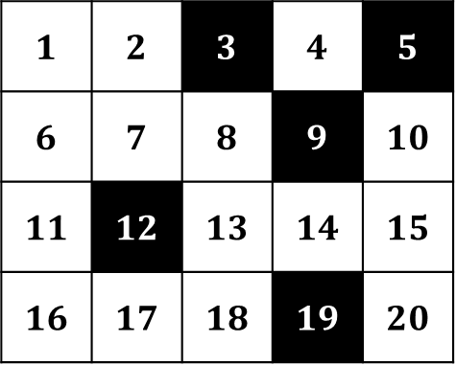
四、深度优先搜索的应用举例
【例】迷宫问题
迷宫是由若干个房间构成的方阵，共n行，每行m个房间。有的房间是可以进入的，即这类房间的四边都是门；有的房间是不可以进入的，即这类房间的四边都是墙。如右图所示为一个4×5迷宫，其中深色房间为不可进入的房间。
从一个房间出发，只可以进入其上下左右四个方向相邻的可进入的房间。
判断从该迷宫的左上角(st)出发能否到达迷宫的右下角(en)，假设左上角和右下角两个房间都可以进入。
问题可转化为一个无向图g，迷宫的各个可进入的房间对应图g的顶点，如果两个房间相邻，则表示在图g中这两个顶点之间存在一条边。

Slide 29
问题转化为从图g的顶点st出发，能否到达en。可以用DFS实现：从st出发，对图g进行深度优先搜索，当到达en时搜索结束，且说明st到en之间存在路径；如果始终不能到达en，则说明在st和en之间不存在路径。
在实现时，不需要将迷宫转化为邻接矩阵表示或边表表示，因为从顶点u出发可以沿上下左右四个方向得到u的所有的邻接点，顶点u可以用其在maze中的行标x和列标y表示，则u的邻接点可能为(x+1, y), (x-1, y), (x, y+1), (x, y-1)。
实现见函数dfs(int, int)
时间复杂度和空间复杂度都为O(n∙m)。

Slide 30
【例】求树的直径。
当将无向无环连通图g中的某个顶点作为根结点时，则图g可以看成是一棵树，或者说，树可以看成是一个没有回路的无向连通图。
树的直径其实就是图的任意一对顶点之间的路径长度中的最大值。
对于无环图，从一个顶点u出发，到达另一个顶点v之间的路径是唯一的，从u出发第一次到达v所经过的边构成u到v的路径，对无向无环图，利用DFS算法可以求从一个顶点出发所能到达其他顶点的路径长度。

Slide 31
【算法】求树t的直径。
1、从树的根结点u出发，利用DFS算法求结点v，满足u到v的路径的长度最长；
2、从结点v出发，利用DFS，求结点v到其他结点的最长路径的长度，该长度即为树的直径。
在实现时需要定义数组dis，用于记录出发点到每一个顶点的路径长度。
当从顶点cur进入顶点v时，dis[v]=dis[cur]+1。
在进行第二次DFS时，需要将dis的每一个值都初始化为0。

Slide 32
4.2.2 广度优先搜索
一、广度优先搜索
广度优先搜索(Breadth-First Search, BFS)是从某个顶点开始，按层进行遍历，只有当一层所有顶点都遍历后再进入下一层的遍历。广度优先搜索类似于树的按层次遍历。
BFS的实现需要借助于队列，即当一个顶点访问结束后，将其所有未被访问且不在队列中的邻接点加入队列，排队等待处理。
与DFS一样，为了避免顶点被重复访问，将未进入队列的顶点设置为白色，将已进入队列的顶点设置为黑色。

Slide 33
【算法】利用广度优先搜索策略遍历图G
算法步骤：
1、定义一个队列q，并将所有顶点涂为白色。将初始出发顶点涂为黑色并加入队列q，下面对队列进行存取操作；
2、如果q为空，则进入第4步；否则从q中取出一个顶点u，进入第3步；
3、从u出发，将u的每一个白色邻接点v加入队列q，并将v涂为黑色，进入第2步；
4、如果图G中还有白色顶点，则将该顶点加入队列q，并涂为黑色，进入第2步；否则，搜索结束。

Slide 34
【例】对右图所示的图G进行广度优先搜索的过程如下(假设从顶点v1出发)：
1、将队列v1加入队列q，并将v1设置为黑色。此时队列q={v1}；
2、取出q的队头元素v1，v1有3个白色邻接点v2, v6, v7，将它们设置为黑色，并加入队列q。此时队列q={v2, v6, v7}；
3、取出q的队头元素v2，v2有3个白色邻接点v3, v4, v5，将它们设置为黑色，并加入队列q。此时队列q={v6, v7, v3, v4, v5}；
4、依次取出q的队头元素：v6, v7, v3, v4, v5，它们都没有白色邻接点。此时队列为空，广度优先搜索完成。
在广度优先搜索过程中，将顶点按照访问的顺序进行编号，称为BFS序列。上例中的BFS序列为v1, v2, v6, v7, v3, v4, v5。BFS序列也不唯一。

Slide 35
二、广度优先搜索的实现
与DFS类似，也用一个数组vis来标志一个顶点的颜色。
实现过程中可使用STL中的queue。
当一个结点加入队列时将该结点设置为黑色。
实现见函数bfs(…)
如果采用边表表示图，则BFS的时间复杂度为O(|V|+|E|)，如果采用邻接矩阵表示图，则时间复杂度为O(|V|²)。

Slide 36
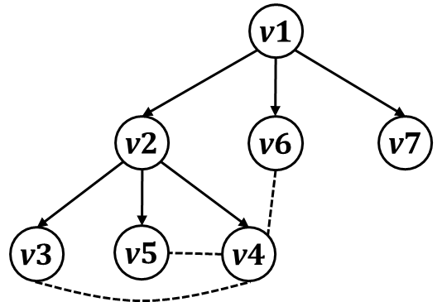
三、BFS树
对于连通无向图，如果只保留在BFS搜索过程中每一个顶点其与白色邻接点之间的边，则可以构成一棵树，称为BFS树，初始出发顶点为BFS树的根结点。
当搜索到顶点u，并从顶点u出发到达其邻接点v时：
若v为白色，将边(u, v)加入到DFS树中，且u为v的父结点，则称边(u, v)为图G的树边；
若顶点v为黑色，此时v一定为u兄弟结点或叔叔结点，则BFS树中不包含边(u, v)，称边(u, v)为图G的横向边。如果图G存在横向边，则该图有环路。
对右上图进行广度优先搜索所产生的BFS树如右下图所示。其中实线为树边，虚线为回边。

Slide 37
四、BFS应用举例
【例】求无权图中一个顶点到其他顶点的最短路径长。
由于BFS的层次搜索的特性，离其越近的顶点最新访问，因此在BFS树中，v1到第二层根结点的最短路径长为1，v1到第三层的最短路径长为2，……。例如，在右图中，顶点v1到顶点v2, v6, v7的最短路径长都为1，顶点v1到v3, v4, v5的最短路径长都为2。
假设出发点为v1，实现时顶一个数组dis，存储顶点v1到其他顶点的距离，初始时dis[v1]=0，当从顶点u访问白色顶点v时，则有dis[v]=dis[u]+1。

Slide 38
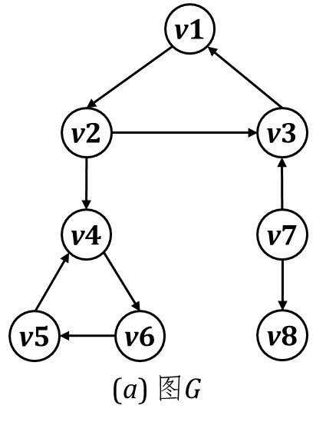
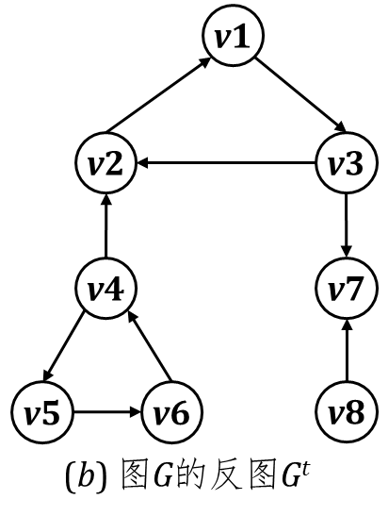
4.3 图的连通特性
4.3.1有向图的强连通分量
下面介绍两种基于DFS求有向图的极大连通子图的方法。
一、Kosaraju算法
对于一个有向图G，如果将其每条边都改变为与原来的方向相反，即将所有边的起点都变为终点，终点变为起点，则得到的图称为G的反图，记为G^{t}。
Kosaraju的基本思想：先对原图进行DFS，并保存顶点处理完毕的先后顺序，然后从最后处理完毕的顶点开始，对反图进行DFS。
顶点处理完毕是指从该顶点出发能够访问的顶点都已访问并回退到上一个顶点，即顶点的所有邻接点都已经变为黑色。

Slide 39
【算法】Kosaraju算法求有向图g的强连通分量
算法步骤：
1、求图g的反图g^{t}。定义数组leave。
2、对图g进行DFS，并按照顶点处理完毕的先后顺序依次将顶点保存在leave中。
3、从leave的最后一个顶点开始，对g^{t}进行深度优先搜索，所能访问的顶点属于同一个强连通分量。然后从leave的最后一个未访问过的顶点开始，继续进行同样的操作，得到第二个连通分量，……，直到所有顶点都加入某个强连通分量为止。

Slide 40
【例】利用Kosaraju算法求右上图G的所有强连通分量。
从v1出发，对图G进行DFS，访问的前3个顶点为v1, v2, v3，此时顶点v3处理完毕，将v3加入到leave中：leave={v3}；
从v3回退到v2，从v2进入v4，依次访问v6, v5，此时顶点v5处理完毕，将v5加入到leave中：leave={v3, v5}；
……
最后得到：leave={v3, v5, v6, v4, v2, v1, v8, v7}。
从v7出发，对图G^{t}进行DFS，v7没有出边，得到强连通分量：{v7}；
从v8出发，对图G^{t}进行DFS，由于v7已访问，得到强连通分量{v8}；
从v1出发，对图G^{t}进行DFS，可以访问的顶点为v1, v2, v3，得到强连通分量{v1, v2, v3}；
从v4出发，对图G^{t}进行DFS，可以访问的顶点为v4, v5, v6，得到强连通分量{v4, v5, v6}。

Slide 41
Kosaraju算法的实现：
1、确定一个顶点cur是否处理完毕：当cur的所有邻接点都DFS后，即表示cur已处理完毕。如果采用递归实现DFS，则在cur的所有邻接点都经过递归调用之后将cur加入到leave中。
2、用数组belong存储连通分量，如果两个顶点u和v属于同一个连通分量，则belong[u]=belong[v]。
实现见函数Kosraju(…)
时间和空间复杂度都为O(|V|+|E|)。

Slide 42
二、Tarjan算法
有向图的每个强连通分量为DFS树中的一棵子树，因此只要找到强连通分量在DFS树中子树的根结点。
当出现反向边(u, v)时，在DFS树中v为u的祖先结点，因此DFS树中u和v之间的顶点就构成连通子图。例如，右图中边(v5, v2)为反向边，因此v2, v4, v7, v6为一个连通子图(见下图)。边(v6, v1)类似。
Tarjan算法就是使得该连通子图极大化。

Slide 43
【算法】Tarjan算法求有向图g的强连通分量
需要如下四个辅助量：
dfn[vNum]：DFS序，即在DFS过程中访问每个顶点第一次访问的先后顺序(时间戳)；
low[vNum]：low[u]表示u所在的当前连通子图所对应的DFS树中子树根结点的DFS序；
stk：栈，记录顶点已访问过但没有确定属于某个强连通分量的顶点；
instk[vNum]：instk[u]=true，表示u在栈stk中；否则表示u不在栈stk中。在两种情况下instk[u]=false：u还没有访问到；u进栈后已出栈，此时已确定u属于某个强连通分量。

Slide 44
算法步骤：
1、从任一顶点出发，进行DFS搜索，假设当前顶点为u，令low[u]=dfs[u]，并将u加入到stk，进入第2步；
2、如果u的出边都已处理，进入第3步；否则当搜索到边(u, v)时，如果(u, v)为树边，回到第1步，从v出发进行DFS搜索，当v处理完毕后，令low[u]= min[low[u], low[v]]；如果(u, v)不是树边且instk[v]=true，则令low[u]=min(low[u], dfn[v])；
3、u的出边都处理完毕，如果low[u]=dfn[u]，将stk中的元素依次出栈并加入到同一个强连通分量，直到u为止，同时将出栈顶点的instk设置为false。

Slide 45
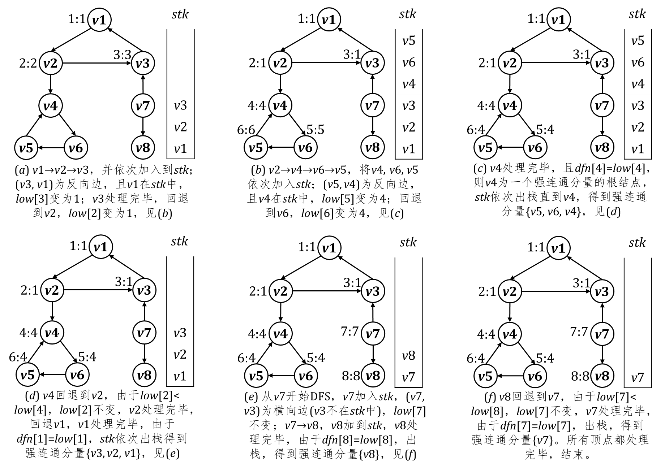
【例】Tarjan算法求有向图的强连通分量示例
说明：
顶点旁边的第1个数字表示顶点的DFN序，第2个数字表示顶点的low值

Slide 46
Tarjan算法求有向图的强连通分量的实现：
1、数组dfn起两个作用：既用于存储DFS序列，又标识顶点是否已访问。因此，当从u到达v时，如果dfs[v]==0，则(u, v)即为树边。
2、low[u]的初始值为u的DFS序。即初始时一个顶点构成一个连通分量。
3、当第一次访问顶点u时，u入栈stk；当u已确认属于某个连通分量时，u出栈。
4、用数组belong存储连通分量，如果两个顶点u和v属于同一个连通分量，则belong[u]=belong[v]。
实现见函数Tarjan(…)
时间复杂度为O(|V|+|E|)，空间复杂度为O(|V|)。

Slide 47
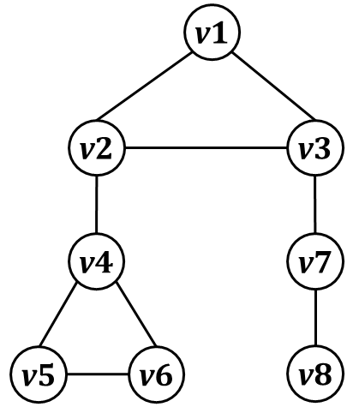
4.3.2无向图的割点和桥
在无向图G中，V1为顶点集合V的子集，如果删除V1中的所有顶点以及以这些点为端点的边之后G的连通分量数增加，则称点集V1为割点集合，图中最小割点集合的顶点数称为图的点连通度。如果删除顶点u以及以u为端点的所有边后图的连通分量数增加，则顶点u称为割点。
设E1为边集E的子集，如果删除E1中的所有边后图的连通分量数增加，称边集E1为割边集合。一个图的边连通度 为最小割边集合中的边的数量。如果去掉一条边后图的连通分量数增加，则这条边称为桥或者割边。
如果无向连通图G的点连通度大于1，则称G为点双连通，在点双连通图中任意两条边都同在一个简单环中；点双连通的极大子图称为点双连通分量。如果G的边连通度大于1，则称G为边双连通，边双连通图的任意一条边至少在一个简单环中；边双连通的极大子图称为边双连通分量。
对求强连通分量的Tarjan算法稍作改变，即可求无向图的割点、点双连通分量、桥以及边双连通分量。

Slide 48
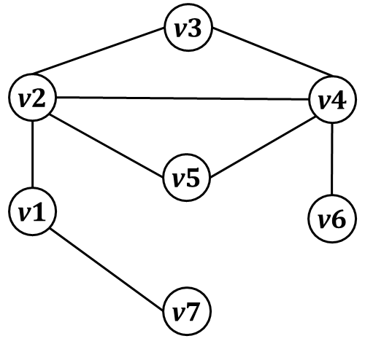
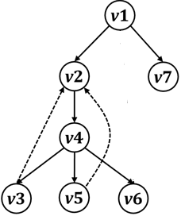
一、求无向图的割点和点双连通分量
在DFS树中，如果顶点u的所有孩子结点都可以不通过u而直接访问到u的祖先结点，说明此时去掉顶点u不影响图的连通性，u就不是割点。
如果顶点u至少存在一个孩子结点v必须通过u才能访问到u的祖先结点，那么去掉顶点u后，顶点u的祖先顶点和v就不连通了，说明u是一个割点。例如，右下图中v2的孩子结点v4必须经过v2才能访问到v1，因此v2为割点；同样，v4也是割点，因为其孩子结点v6必须经过v4才能访问v2。
当u为DFS树的根结点时，由于根结点没有祖先结点，此时需要按如下方法处理：如果从u出发，一次DFS就能访问到所有的顶点，那么u就不是割点；如果回退到u时，u还存在未访问过的邻接点，需要在邻接顶点上继续进行DFS，则u就是割点。例如右上图中，如果从v1出发，首先访问v7，当回退时还有邻接点v2未访问，因此v1为割点。

Slide 49
对Tarjan算法稍作改变，就可以判断一个点的孩子结点是否能够不通过u访问其祖先结点：
在DFS树中，对于顶点u，如果至少存在一个孩子结点v满足low[v]≥dfn[u]，就说明顶点v必须通过u才能访问u的祖先结点，所以u是一个割点；如果u为DFS树的树根，则当u有多于一个子树时，u为割点；如果u没有孩子结点，u显然不是割点。
由于不同的点双连通分量最多只有一个公共点(割点)，且任意一个割点都是至少两个点双连通的公共点，因此在求割点的同时可以求出点双连通分量。具体方法是：
建立一个栈stk，存储DFS过程中所经过的边，将每一条边依次入栈。对于边(u, v)，当满足dfn(u)≤low(v)时，u为割点，则在栈中边(u, v)及其上面的边属于同一个点双连通分量，依次出栈直到遇到了边(u,v)为止，所取出边的两个端点的集合组成点双连通分量。

Slide 50
实现过程的说明：
1、利用set存放割点，因为set可以自动去重。
2、栈stk用于存放边，因此其元素类型为pair。
3、根结点的处理方法：在tarjan函数中添加一个表示当前结点的父结点的参数fa，根结点的fa为-1。另外定义一个变量child用于统计每个结点孩子结点的数量。
实现见函数cut_pbc(…)。
时间和空间复杂度均为O(|V|+|E|)

Slide 51
二、求无向图的桥和边双连通分量
在Tarjan算法中，边(u,v)为桥当且仅当(u,v)为树边，且low[v] > dfn[u]，即v为u的孩子结点，且v不能通过其他路径到达u的祖先结点。
在Tarjan算法中求出所有的桥以后，把桥从图中删除，原图变成了多个连通块，则每个连通块就是一个边双连通分量。
实现是用map<pair<int, int>, bool>类型的变量存放桥。
实现见函数bridge_ebc(…)
时间和空间复杂度均为O(|V|+|E|)

Slide 52
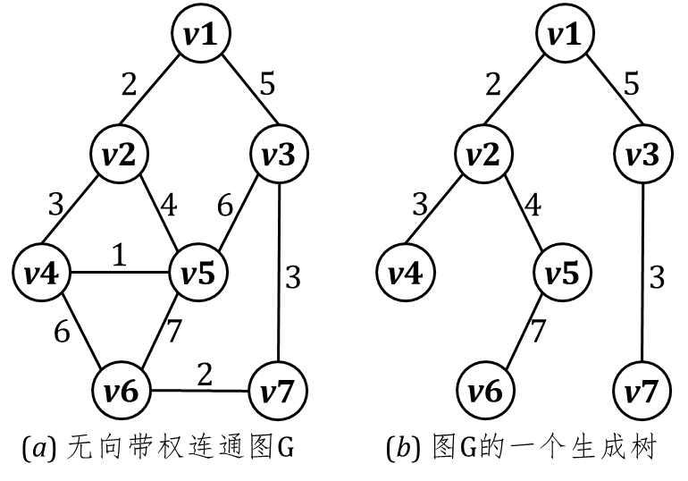
4.4 最小生成树
对于一个具有n个顶点的无向连通图，如果只保留其中n-1条边，且仍然保持连通性，则以任一个顶点为根结点，就形成一棵树，称为图的生成树。
无向带权连通图的所有生成树中边的权重之和最小的生成树称为最小生成树(Minimum Spanning Tree, MST)。

Slide 53
【定理4-1】MST性质：设G=(V, E)为一个无向带权连通图，假设(u, v)为权值最小的边，则一定存在一棵包含(u, v)的最小生成树。
证明：用反证法。假设图G的任意一棵最小生成树都不包含(u, v)。对于某一棵最小生成树T，则T中一定存在一条边(u1, v1)，以该边为分界，将顶点集V分为两部分U和V-U，且u∈U,v∈V-U。删除T中的边(u1, v1)后再添加边(u, v)，则得到另一颗生成树T’，由于(u, v)为G中权值最小的边，因此T’的权重和不大于T的权重和，因此T’也是一棵最小生成树，与假设矛盾，原结论成立。证毕。

Slide 54
4.4.1 Prim算法
顶点v点到点集U的距离：v与U中所有顶点之间边的权值的最小值。
Prim算法的基本思想：
定义MST的子集U，任选一个顶点加入到U，在以后的每一步，更新V-U中的每个顶点到U的距离，假设V-U中顶点v到U的距离最小，将v加入到U中，重复上述过程，直到所有顶点都加入到U中为止。

Slide 55
【算法】利用Prim算法求无向带权连通图G的最小生成树，G的顶点集为V。
算法步骤：
1、定义点集U，并定义一个数组D，对于编号为v的顶点，D[v]包括两个属性：属性d表示v到U的距离，初始时d的值为INF；属性to属于U，且边(v, to)的权值为v到U的最短距离。初始时选择任一顶点v加入U，更新v的邻接点的D的值；
2、利用D的属性d在V-U中选择到U距离最小值的顶点v并加入到U中，令D[v]=INF，同时将边(v, D[v].to)加入到最小生成树中；
3、利用v更新D：当v的某个邻接点u在V-U中时，设边(v, u)的权重为w，如果w<D[u].d，则令D[u].d=w, D[u].to=v；
4、重复2、3，直到所有顶点都加入到U中为止。

Slide 56
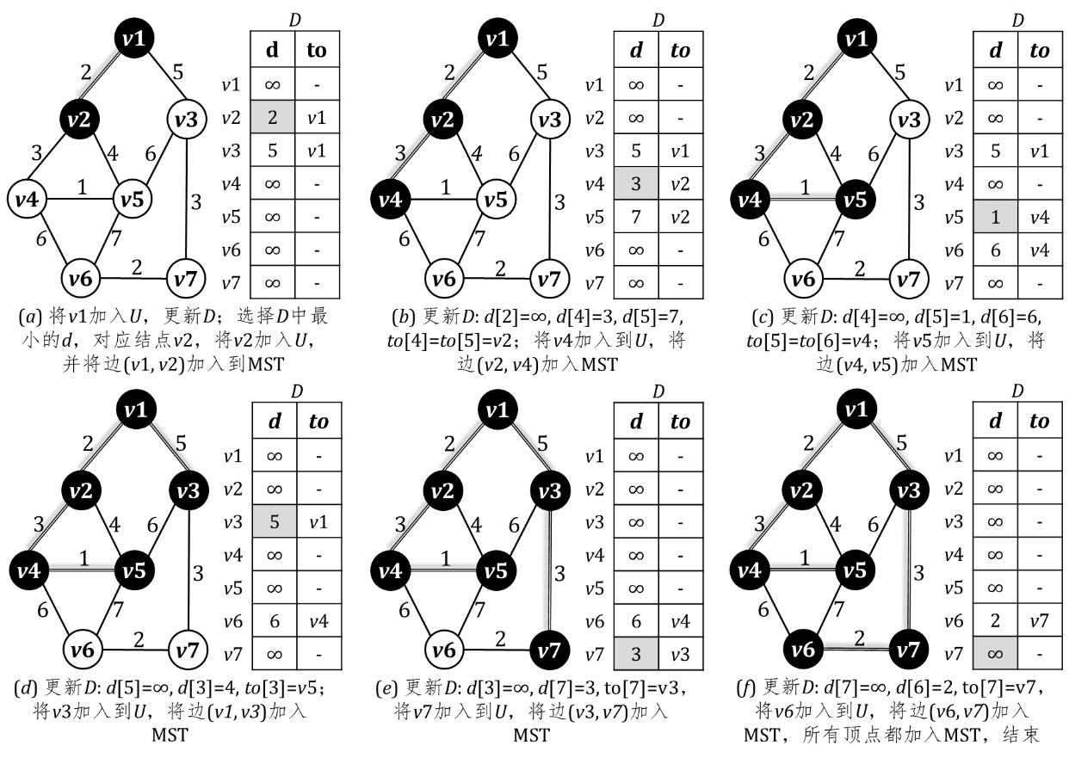
【例】Prim算法示例
说明：
黑色顶点为已加入U的顶点，有阴影的双线边为MST中的边

Slide 57
Prim算法的实现：
1、通过priority_queue类型的变量pq实现每一步在V-U中离U距离最近的点。注意其元素的排序规则。
2、定义标记数组vis，用于标记某个顶点是否在U中。
3、在从pq中取元素时，需要确认所取出元素的v值是否在U中，可用标记数组vis实现。
4、所产生的最小生成树保存在vec<int>数组中。
实现见函数prim(…)
时间复杂度为O(|E|∙log |V|)，空间复杂度为O(|V|)。

Slide 58
4.4.2 Kruskal算法
Kruskal算法的每一步都考察权重最小的边(u, v)，如果u和v不属于MST的同一棵子树，则将边(u, v)加入到MST中。
【算法】利用Kruskal算法求无向带权连通图G的最小生成树，G的边集为E
算法步骤：
1、初始时MST为由图的每个顶点所构成的森林；将图的每条边按权重从小到大进行排序；
2、依次考虑每一条边，如果该边的两个顶点不属于MST的同一棵子树，则将该边加入到MST中；
3、重复第2步，当加入到MST中边的数量达到|V|-1时，结束。

Slide 59
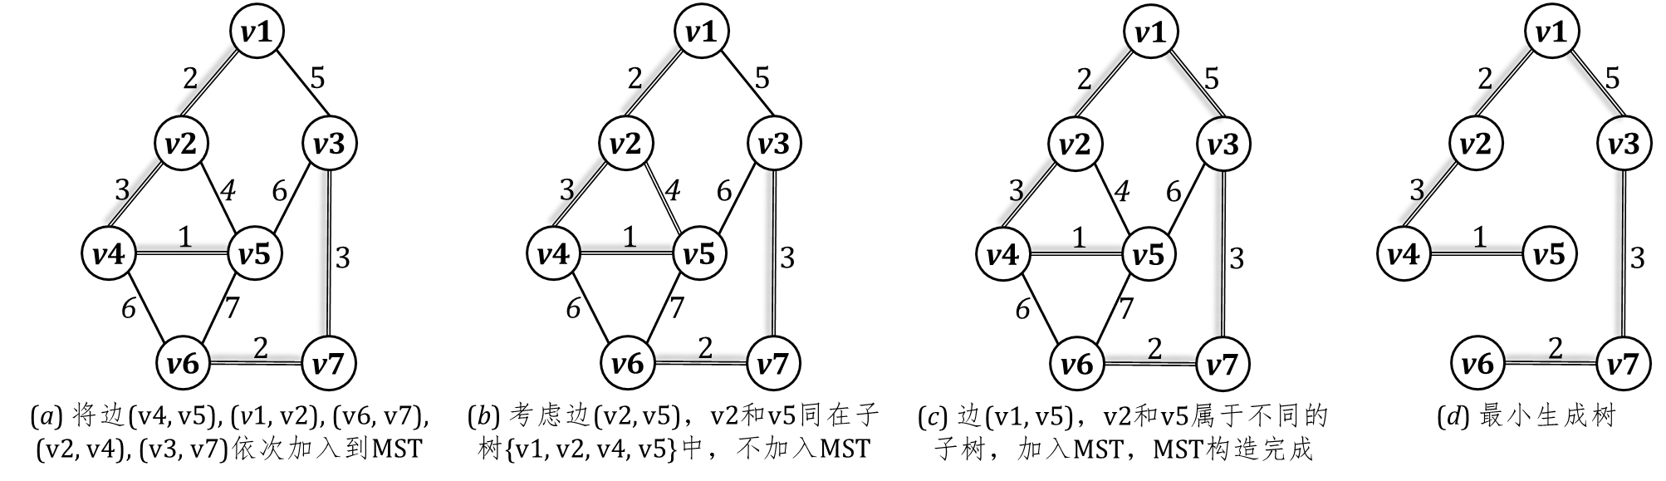
【例】利用Kruskal算法求MST示意图

Slide 60
利用Kruskal算法求MST的实现：
1、首先对图的所有边按权重从小到大排序：首先将边取出放到一个数组edges中，然后排序。注意排序规则的定义。
2、利用并查集判断两个顶点是否属于同一棵子树：当检查边(u, v)时，如果u和v属于同一个集合，则表示它们属于同一棵子树，不加入到MST；否则将(u, v)加入到MST。
3、所产生的最小生成树保存在vec<int>数组中。
实现见函数kruskal(…)
时间复杂度为O(|E|∙log |E|)，空间复杂度为O(|E|)。

Slide 61
4.5 有向无环图
有向无环图(Directed Acyclic Graph, DAG)是指一个无回路的有向图。
【性质】有向无环图G一定存在入度为0的顶点和出度为0的顶点。
【性质】如果有向图G不存在入度为0或出度为0的顶点，则图G一定是有环图。

Slide 62
4.5.1 拓扑排序
一、AOV网
一些较大的工程往往可以被划分成许多子工程，这些子工程称作活动(Activity)。
如果一个活动a必须在其它某些活动完成之后才能开始，称这些活动为a的前期活动，也就是说，一个活动的开始是以它的所有前期活动结束为先决条件的。
在一个DAG中，图中的顶点表示活动，图中的有向边表示活动的先后关系，即有向边的起点的活动是终点活动的前期活动。通常，将这种顶点表示活动、边表示活动间先后关系的DAG称为顶点活动网(Activity On Vertex Network)，简称AOV网。

Slide 63
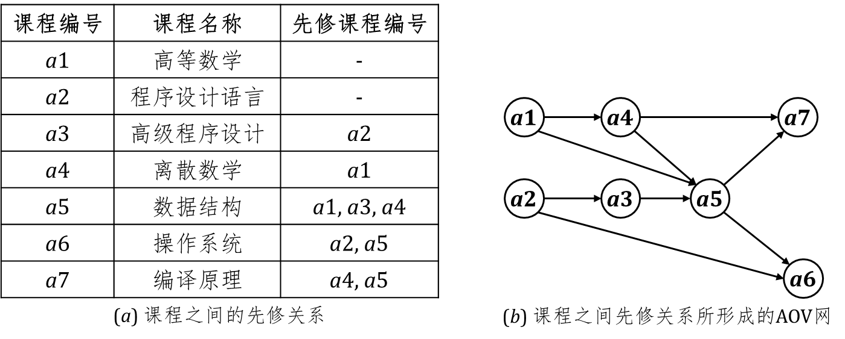
【例】计算机专业有些课程有先修课，如果将课程开课看成是一个活动，则先修关系则描述了一个活动的前期活动，这样课程以及课程之间的先修关系可以构成一个AOV网，如下图所示：

Slide 64
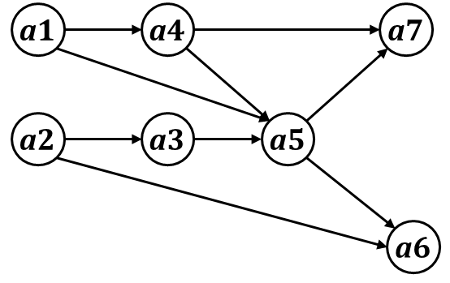
二、拓扑排序
可以将一个AOV网G中所有活动排成一个线性序列，对于G中任意一条边(u, v)，在线性序列中u位于v的前面，则称这样的线性序列为拓扑序列，产生拓扑序列的过程称为拓扑排序(Topological Sorting)。
【例】右图所表示的AOV网的一个拓扑序列为：a1, a4, a2, a3, a5, a6, a7。另一个拓扑序列为：a2, a3, a1, a4, a5, a7, a6。可见AOV网的拓扑序列不是唯一的。

Slide 65
【算法】求AOV网G的活动的拓扑序列
算法步骤：
1、定义一个队列q，用于存放入度为0的顶点；统计G的每个顶点的入度，将所有入度为0的顶点加入队列q。
2、如果队列q为空，则进入第4步。取q队头元素u并出队，将u加入到拓扑序列。进入第3步。
3、将u的每一个邻接点v的入度减1，如果v的入度变为0，则v入队。当u的每个邻接点处理结束后，进入第2步。
4、若存在顶点未加入拓扑序列，则G存在环路；否则得到G的一个拓扑序列。结束。

Slide 66
【例】右图的拓扑序列产生过程：
定义一个保存每个顶点入度的整型数组ind和一个队列q。统计各个活动的入度：ind[]={0, 0, 1, 1, 3, 2, 2}(下标从1开始)；
将入度为0的活动入队：q={a1, a2}；
a1出队并加入到拓扑序列，拓扑序列为{a1}。将a1的所有邻接点的入度减1：ind[4]=0，将a4加入队列，q={a2, a4}；ind[5]=2；
a2出队并加入到拓扑序列，拓扑序列为{a1, a2}。将a2的所有邻接点的入度减1：ind[3]=0，将v3加入队列，q={a4, a3}；ind[6]=1；
a4出队并加入到拓扑序列，拓扑序列为{a1, a2, a4}，q={a3}。将a4的所有邻接点的入度减1：ind[5]=1，ind[7]=1；
……
所得到的拓扑序列为{v1, v2, v4, v3, v5, v6, v7}。

Slide 67
拓扑排序算法的实现：
1、先统计各个顶点的入度，并存储在数组ind中。
2、通过数组ind查找入度为0的顶点，加入到队列q中。
3、下面对队列进行操作，每次从q中取出一个顶点u加入到拓扑序列的后面，并将u的邻接点v的入度减1，如果v的入度变为0，则将v加入队列。
4、当队列为空，但还有顶点未加入到拓扑序列中，说明图存在环路。
实现见函数topological_sort(…)
时间复杂度为O(|E|+|V|)，空间复杂度为O(|V|)。

Slide 68
4.5.2 关键路径
一、AOE网
顶点表示事件、边表示活动、边上的权值表示活动持续时间的带权DAG称为边活动网(Activity On Edge Network)，简称AOE网。
在AOE网中，当在某个顶点(事件)v的所有入边所代表的活动都完成后，v所代表的事件才会发生；只有当事件v发生后，从v出发的所有活动(有向边)才能开始。
AOE网只存在唯一的入度为0的开始顶点，称为源点；只存在唯一的出度为0的结束顶点，称为汇点。

Slide 69
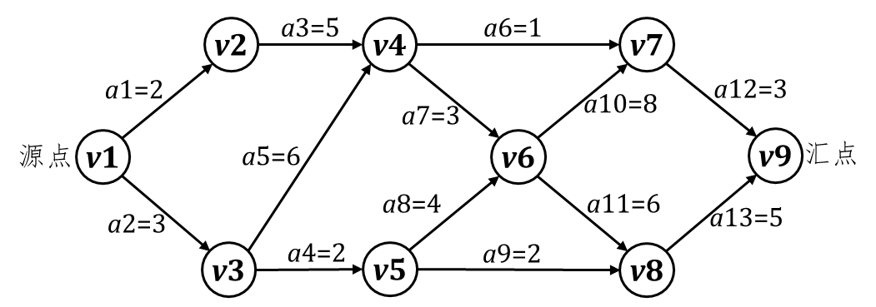
求一个AOE网关键路径需要用到四个量：
ve[i]：事件i的最早发生时间，即事件i最早在ve[i]时刻发生，其值为源点到事件i的最长带权路径长。例如：ve[1]=0，ve[2]=2，ve[3]=3，ve[4]=9，……，ve[9]=23。v9为汇点，则ve[9]即为关键路径长。
ae[j]：活动j的最早开始时间。当活动的起始端点所对应的事件发生时，该活动就可以开始，因此如果活动j的起始事件为i，则ae[j]=ve[i]。例如：ae[1]=ae[2]=ve[1]=0，ae[4]=ae[5]=3，ae[6]=ae[7]=9，……；

Slide 70
vl[i]：事件i的最迟发生时间，即事件i必须在vl[i]之前发生，其值为关键路径的长度与事件i到汇点最长带权路径长之差。例如：vl[9]= ve[9]=23，vl[7]=23-3=20, vl[8]=23-5=18，vl[6]=min(20-8, 18-6)=12, ……，vl[0]=0；
al[j]：活动j的最迟开始时间，活动j必须在al[j]之前发生。如果活动j的所对应的边为(i, k)，则活动j的最迟发生事件为事件k的最迟发生事件减去活动的持续时间。例如，由于vl[7]=20，al[6]=19，al[8]=12。
如果活动j满足ae[j]=al[j]，则该活动为关键活动。

Slide 71
【算法】给定具有n个事件的AOE网G，求G的关键路径
算法步骤：
1、对G的顶点进行拓扑排序，得到的拓扑序为v₁, v₂, ……, v_{n}。v₁为源点，v_{n}为汇点。假设v_{i}到v_{j}之间边的权重为w(i, j)。
2、按照拓扑序列的顺序，依次计算每一个事件的最早发生时间ve(i)。v₁的最早发生时间为ve(1)=0。对于顶点i，设它的前期事件为集合为s，则ve(i)=max{ve(k)+w(k, i)|k∈s}。令t=ve[n]，则t为关键路径上活动的权重之和。
3、按照逆拓扑序，计算每一个事件的最迟发生时间vl(i)。v_{n}的最迟发生时间为vl[n]=t。对于事件i，假设它的后继事件集合为s，则vl(i) =min{vl(k)-w(i, k)|k∈s}。
4、遍历每一个活动，分别计算每个活动j的ae[j]和al[j]。假设活动j所对应的边为(i, k)，则计算公式：ae[j]=ve(i)，al[j]=vl[k]-w(i, k)，如果ae[j]= al[j]，则将活动j加入关键路径。

Slide 72
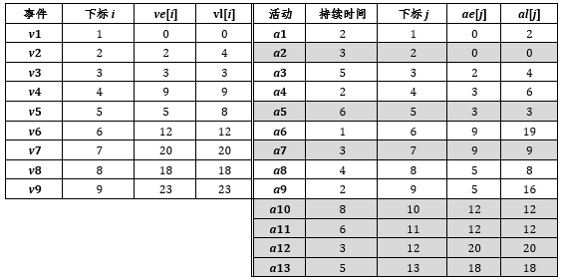
【例】求下图所示的AOE网的关键路径的过程如下：

Slide 73
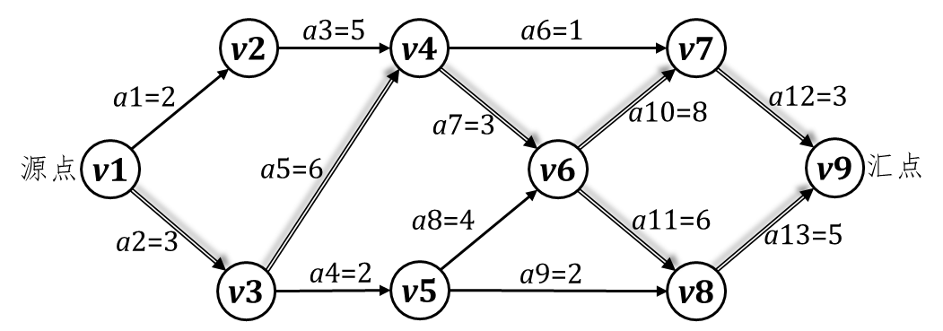
所形成的关键路径如下图所示(有阴影的活动)，关键路径具有如下特性：
1、关键路径是AOE的一个子图，源点和汇点一定在关键路径上；
2、关键路径上事件的最迟发生时间一定与最早发生时间相等，且最迟发生时间与最早发生时间相等的事件一定在关键路径上。
3、关键路径可以有多条。
4、如果关键路径上的某个活动延期，则整个工期肯定延期；如果关键路径上的某个活动提前，则整个工期不一定提前。

Slide 74
求AOE网的关键路径的实现：
1、求顶点的拓扑序列，存放在tsort中；
2、按tsort中从前到后的次序计算每个顶点的ve值，方法是：对于顶点u，其邻接点为v，边(u, v)的权重为w，则ve[v]=max(ve[v], ve[u]+w)；
3、按tsort中从后到前的次序计算每个顶点的vl值，方法是：对于顶点u，其邻接点为v，边(u, v)的权重为w，则vl[u]=min(vl[u], vl[v]-w)；
4、对于每一个顶点i以及i的每一个邻接点v，计算活动(i,v)(假设权重为w)的最早发生时间ae=ve[i]和最迟发生时间al=vl[v]-w。如果ae=al，则将活动(i, v)加入关键路径。
5、关键路径用vector数组存储。
实现见函数critical_path(…)
时间复杂度为O(|V|+|E|)，空间复杂度为O(|V|)。

Slide 75
4.6 图的顶点之间最短距离和最短路径
在带权图G中，从顶点u到顶点v可能存在多条路径，将这些路径中带权路径长最小的路径称为u到v的最短路径，最短路径上的边的权重之和称为u到v的最短距离。
求最短路径问题的研究对象为权重都为非负的无向图或没有负权环的有向图。

Slide 76
4.6.1 单源最短路径
求带权图的一个顶点(称为源点)到其余各顶点的最短距离和路径，称为单源最短路径问题。有多种求单源最短路径的方法：
适用于非负权图的Dijkstra 算法；
适用于具有负权图的Bellman-Ford算法和Spfa算法。

Slide 77
一、Dijkstra算法
Dijkstra算法 (迪杰斯特拉)用于求一个边的权重为非负的带权图(有向或无向)的单源最短路径。从源点出发，采用贪心策略，每一轮求源点到某个顶点的最短距离。
定义顶点集合U，源点到U中所有顶点的最短距离都已求得。
源点到V-U中顶点v的距离：源点到v源点经过U中的其他顶点或直接到达v的路径的权重和的最小值。
松弛操作：当将V-U中的一个顶点v加入到U中时，利用v更新源点到V-U中每个顶点的距离。

Slide 78
【算法】利用Dijkstra算法权值非负的带权图g的单源最短路径，假设源点为st
算法步骤：
1、并将st加入到U中；定义数组d，当顶点v∉U时，d[v]为st到v的距离；当v∈U或st经过U中的顶点不能到达顶点v时，d[v]=∞。更新st的所有邻接点的d值；定义数组p，其中p[v]为st到顶点v的最短路径上离v最近的顶点编号；
2、如果d[v]最小，则st到v的最短距离为d[v]，将v加入到U，进入第3步；
3、松弛操作：设v的属于V-U的一个邻接点为u，如果d[u]>d[v]+w(v, u))，则令d[u]=d[v]+w(v, u)，并令p[u]=v。其中w(v, u)为边(v, u)的权重；
4、重复2和3，直到所有顶点都加入到U中为止。

Slide 79
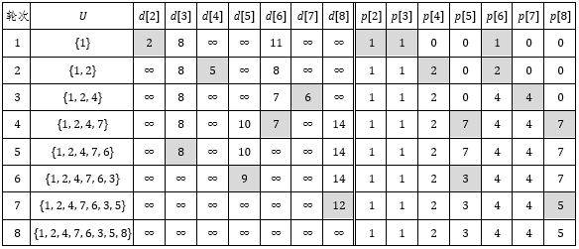
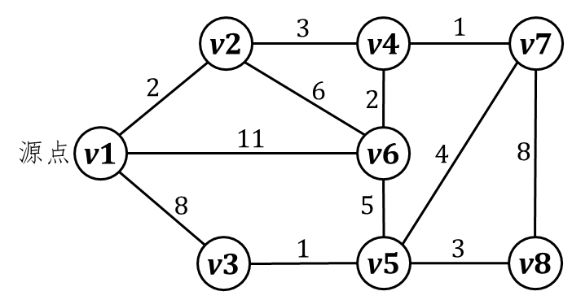
【例】利用Dijkstra算法求右下图所示的带权图的单元最短路径过程如下(源点为v1)：
说明：上表中有阴影的部分为当前轮次中d的最小值，其值为v1到对应顶点的最短距离。

Slide 80
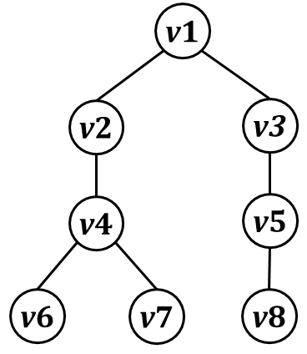
上表的最后一行的数组p的值看成是根结点为源点v1的一棵树(最短路径树，如右图所示)，p[i]指定了i的父结点。
在该树中，根结点到某个结点的路径上的结点即为图中源点到该结点的最短路径上的顶点。
可以通过最短路径树求源点到每一个顶点的最短路径，只要从每个顶点向上回溯到根结点即可。

Slide 81
利用Dijkstra算法求单元最短路径的实现：
1、定义标记数组vis，用于标记一个顶点是否已被加入到U中。
2、利用priority_queue类型的变量pq来维护源点到V-U中所有点的最短距离。pq中的元素记录一条边(u, v, d)的信息，其中u∈U，v∈V-U，d表示目前源点到v的最短距离。初始时将st的所有邻接点加入到pq中。
3、每一步从pq中取一个元素，如果该元素中的v属性所对应的顶点v1不在U中，则将v1加入到U，并利用v1进行松弛操作。
4、如果v1的邻接点u需要松弛操作，则将(v1, u, d[u])加入到pq。
5、利用递归，可以求得源点到任意顶点的最短路径。见函数getPath(…)。
实现见函数Dijkstra(…)
时间复杂度为O(|E|∙log |V|)，空间复杂度为O(|V|+|E|)

Slide 82
二、Spfa算法
Spfa算法(Shortest Path Faster Algorithm) 可以求带负权(没有负权环)有向图或没有负权的带权无向图的单源最短路径。
Spfa算法在从V-U中取d最小的顶点v时，对v的所有出边(v, u)都要检查是否需要进行松弛操作，而不管u是否属于U。
如果对(v, u)进行松弛操作，则松弛操作之后将u加入到队列，排队等待继续处理。

Slide 83
【算法】利用Spfa算法求带权图G的单源最短路径，源点为st
算法步骤：
1、定义数组d，源点的d[st]初始值为0，其他顶点的d初始值为∞；定义数组p，其意义与Dijkstra算法中的p一致；定义一个队列q，将st加入q；定义数组num，num[i]记录顶点i进入队列的次数；定义数组vis，用于标记某个顶点是否在q中；
2、从q中取出元素u，并令vis[u]=false，进入第3步；
3、松弛操作：考虑u的每一个邻接点v，如果d[v]>d[u]+w(u, v)：令d[v]=d[u]+w(u, v), p[v]=u，如果v不在队列q中，将v加入队列，并令vis[v]=true，且num[v]加1。如果num[v]>|V|，则说明图G存在环路，结束，否则进入第2步；
4、重复2、3两步，直到队列为空。

Slide 84
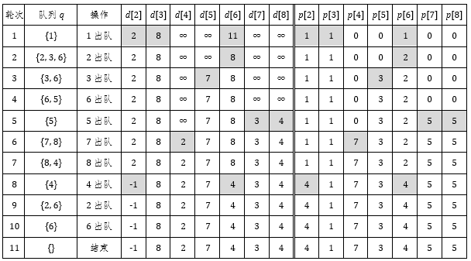
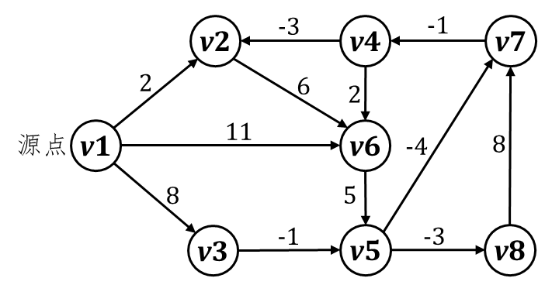
【例】利用Spfa算法求右图的单源最短路径的过程如下(源点为v1)。
说明：阴影部分为本轮次需要调整的量

Slide 85
利用Spfa算法求单源最短路径的实现：
1、队列q中的元素为整型，用于存放顶点。初始时将源点加入到q。
2、定义标记数组vis，标记顶点是否加入到队列q中。
3、每轮操作，从队列中取出一个顶点u。
4、检查u的每个邻接点是否需要松弛操作，如果需要松弛操作且给顶点不在q中，则将该顶点入队。
5、num数组的作用是判断是否存在负环。
6、求源点到每个顶点最短路径的方法与Dijkstra算法相同。
实现见函数spfa(…)
时间复杂度为O(k∙|E|)。其中k为顶点进入队列的平均次数。

Slide 86
4.6.2 每一对顶点之间的最短路径
Floyd算法(又称Floyd-Warshall算法或插点法)是一种利用动态规划的思想求带权图(权值非负)中每一对顶点之间最短距离和最短路径的算法。
基本思想：每一个最短路径的子路径也是最短路径。
顶点u到顶点v的最短路径有两种可能：
从u到v的一条边；
从u经过若干个中间顶点k到达v。
定义一个顶点集合U，设d(u, v)为当以集合U中的顶点为中间顶点时顶点u到v的最短距离。注意：u和v不一定在U中。
对于V-U中的某个顶点k，此时已求得以集合U中的顶点为中间顶点的最短距离d(u, k)和d(k, v)，如果d(u, k)+ d(k, v)<d(u, v)，说明当k添加到U中后，u到v的最短路径(以U中的顶点为中间顶点)必定经过k，且可以进行松弛操作：d(u, v) = d(u, k)+ d(k, v)。
U从空集开始，不断扩充U。

Slide 87
【算法】利用Floyd算法求带权图g的任意两个顶点之间的最短距离和最短路径
算法步骤：
1、定义二维数组d, p。初始化d和p：如果顶点u到v存在边，则d(u, v)=w(u, v), p(u, v)=u；否则d(u, v)=INF, p(u, v)=-1。
2、依次将每个顶点加入到顶点集合U，并检查是否对每一对顶点进行松弛操作。
假设加入的顶点为k，考虑一对顶点(u,v)，如果u到k以及k到v都存在路径(p(u, k)≠-1且p(k, v) ≠-1)，且d(u, v)>d(u, k)+d[k, v]，则进行松弛操作：d(u, v)=d(u, k)+d(k, v), p(u, v)=k。
3、当每一个顶点都加入到集合U后，最后得到的d(u, v)即为顶点u到顶点v的最短距离，p(u, v)为u到v的最短路径中的编号最大的顶点(假设按顶点编号从小到大的顺序将顶点加入U)。如果p(u, v)=k，则u到v的最短路径为：u到k的最短路径→k到v的最短路径。

Slide 88
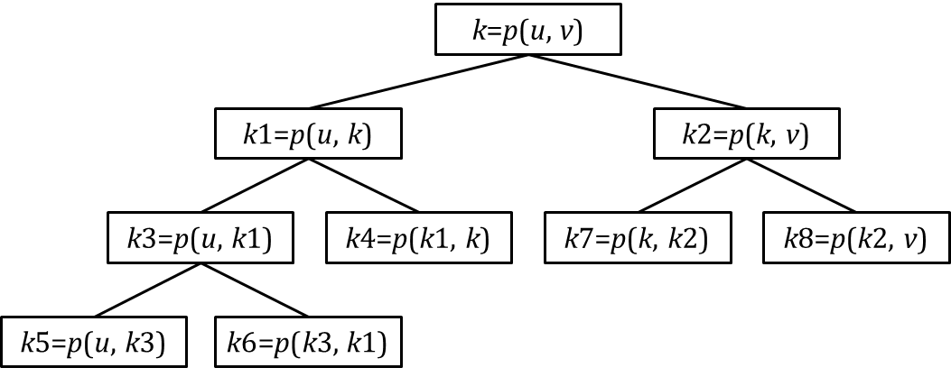
若p(u, v)=k，则u到v最短路径：u到k的最短路径→k到v的最短路径。
与p[u][v]相关的值形成一棵没有度为1结点的二叉树，如下图所示。从图中可以看出u到v的路径为k5→k3→k1→k → k2。
当p[u][v]=u时，p[u][v]为的叶结点，因此，k5=u, k6=k3, k4=k1, k7=k, k8=k2，可见，u到v的最短路径上的顶点依次为二叉树的叶结点(从左到右，但终点v不在其中)，因此只要对二叉树进行先根遍历，即可求得从u到v的最短路径，但v需要单独处理。

Slide 89
Floyd算法的实现：
1、三重循环：第一重循环为加入U的顶点的顺序，每加入一个顶点k，在后两重循环中检测每一对顶点i和j之间的最短距离是否要通过k进行松弛操作。
2、在求u到v的距离时，对p[u][v]所构成的二叉树进行先根遍历，当p[u][v]=u时，出处u即可。注意，这里所得到的路径不包括v。见函数getPath(…)
实现见函数Floyd(…)
时间复杂度为O(|V|^3)，空间复杂度为O(1)。

Slide 90

传递闭包：
一个有向图G的传递闭包是一个二维数组ts，其行数和列数都为|V|，如果ts[u][v]=1，表示在图G中，从顶点u出发至少存在一条路径到达顶点v；如果ts[u][v]=0，则表示不存在从顶点u到顶点v的路径，规定：ts[u][u]=1。
例如，右图的传递闭包为：

Slide 91
将Floyd算法稍加改变即可求图G的传递闭包：
对于顶点u和v，当将k加入到U中时，如果存在u到k的路径，并且存在k到v的路径，则一定存在u到v的路径。
实现见函数transitive_closure(…)

